Slide 1
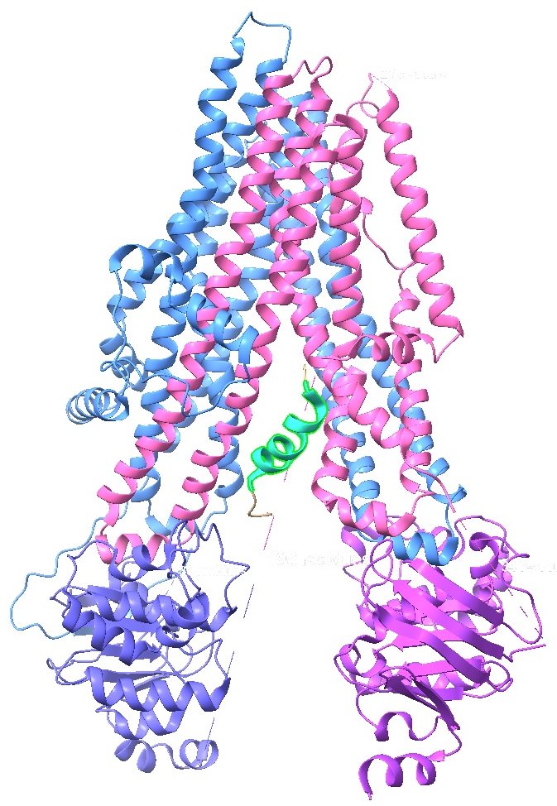
STRUTTURA E DINAMICA CONFORMAZIONALE DEL CFTR
Giulia Cattaneo, Greta Guido, Kleanta Lleshi, Marta Ronchi

Slide 2
INTRODUZIONE
La fibrosi cistica è una malattia genetica causata da mutazioni del gene CFTR una delle più comuni patologie ereditarie letali nelle popolazioni di origine nord-europea.
Il CFTR appartiene alla famiglia dei trasportatori ABC, ma a differenza degli altri funziona come canale ionico per anioni (es. Cl⁻), permettendo il passaggio secondo gradiente elettrochimico.

Slide 3
STUDI DI RIFERIMENTO
Per questo lavoro sono stati utilizzati due articoli scientifici basati sulla determinazione strutturale del CFTR umano mediante microscopia crio-elettronica (cryo-EM):
Molecular Structure of the Human CFTR Ion Channel (Liu et al., 2017)
Molecular Structure of the ATP-bound Phosphorylated Human CFTR (Zhang et al., 2018)
L’obiettivo degli studi era comprendere la struttura del CFTR e i cambiamenti conformazionali che regolano l’apertura e la chiusura del canale ionico.
Il primo articolo analizza il CFTR nello stato defosforilato e privo di ATP (canale chiuso), mentre il secondo studia il CFTR fosforilato e legato all’ATP (stato attivato).

Slide 4
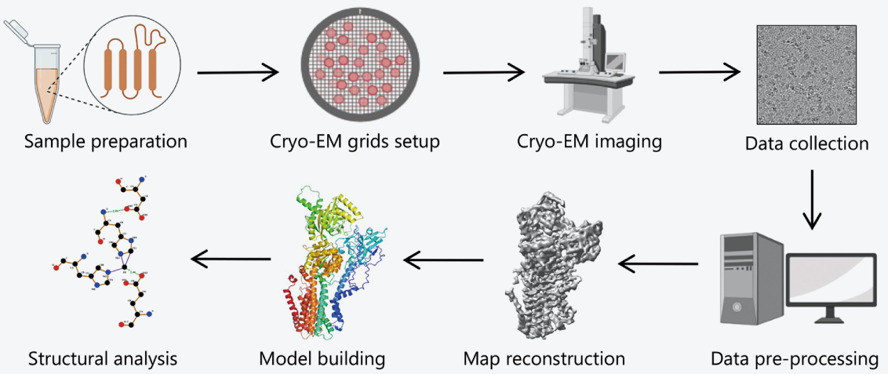
ANALISI DEL CFTR MEDIANTE CRYO-EM
In entrambi i lavori il CFTR umano è stato purificato e analizzato tramite cryo-EM ad alta risoluzione. Questa tecnica consente di osservare biomolecole congelate rapidamente in condizioni vicine allo stato naturale e di ricostruirne la struttura tridimensionale attraverso l’elaborazione di migliaia di immagini.
Grazie alla cryo-EM è stato possibile visualizzare l’organizzazione dei domini del CFTR e i cambiamenti strutturali associati alla fosforilazione e al legame dell’ATP

Slide 5
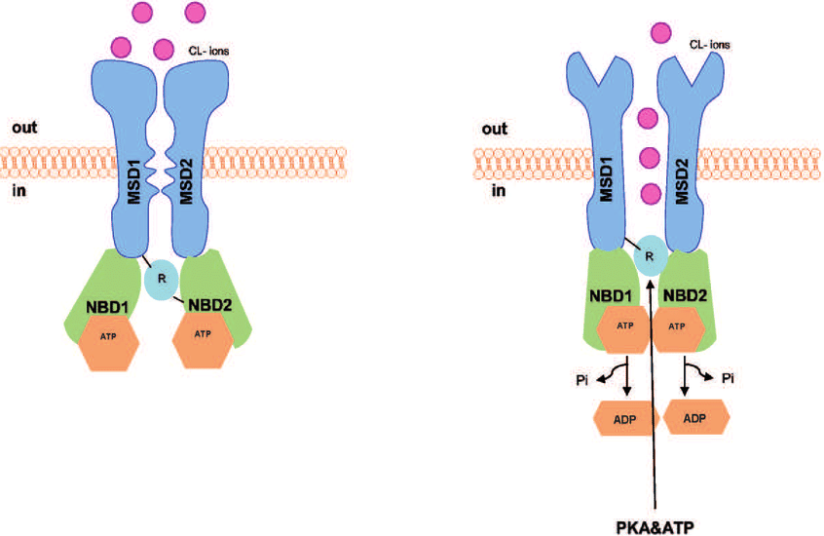
STRUTTURA
Dal punto di vista strutturale, il CFTR è formato da:
- Due domini transmembrana (TMD), che costituiscono il percorso di conduzione ionica;
- Due domini di legame ai nucleotidi (NBD), che legano e idrolizzano ATP;
- Un dominio regolatorio citoplasmatico (R domain), caratteristico del CFTR e assente negli altri trasportatori ABC.
TMD1
TMD2
TMD1
TMD2
Le analisi strutturali del CFTR hanno permesso di identificare due principali conformazioni funzionali del canale: una conformazione chiusa e una aperta, associate a importanti cambiamenti strutturali ed elettrostatici del poro ionico.

Slide 6
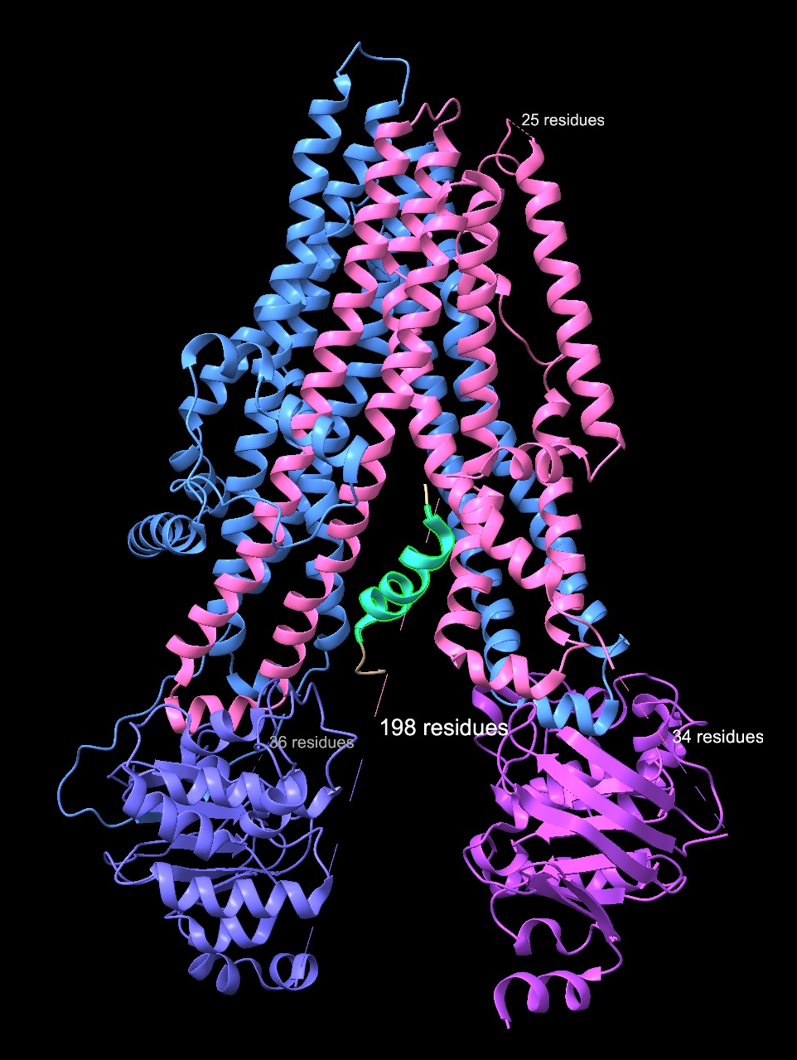
CONFORMAZIONE CHIUSA
TMD2
TMD1
Assenza di ATP e dominio R non fosforilato
NBD separati
Dominio R tra i NBD → impedisce la dimerizzazione
Poro ristretto e pathway ionico interrotto
Stato inattivo del canale
R domain
NBD2
NBD1

Slide 7
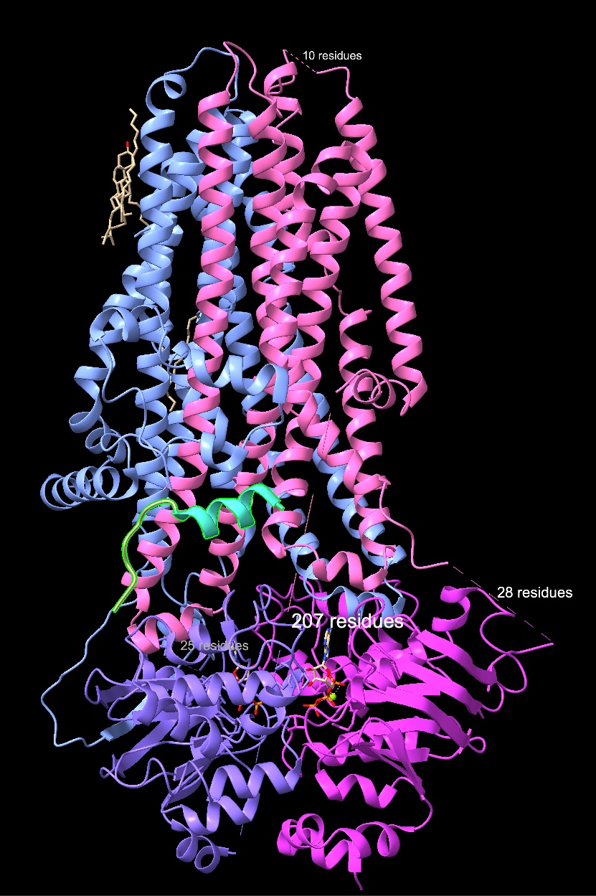
CONFORMAZIONE APERTA
TMD2
TMD1
Fosforilazione del dominio R + legame ATP
Spostamento del dominio R verso la periferia
Dimerizzazione dei NBD
Riarrangiamento delle eliche transmembrana
Poro esteso verso l’esterno e canale attivo
R domain
NBD2
NBD1

Slide 8
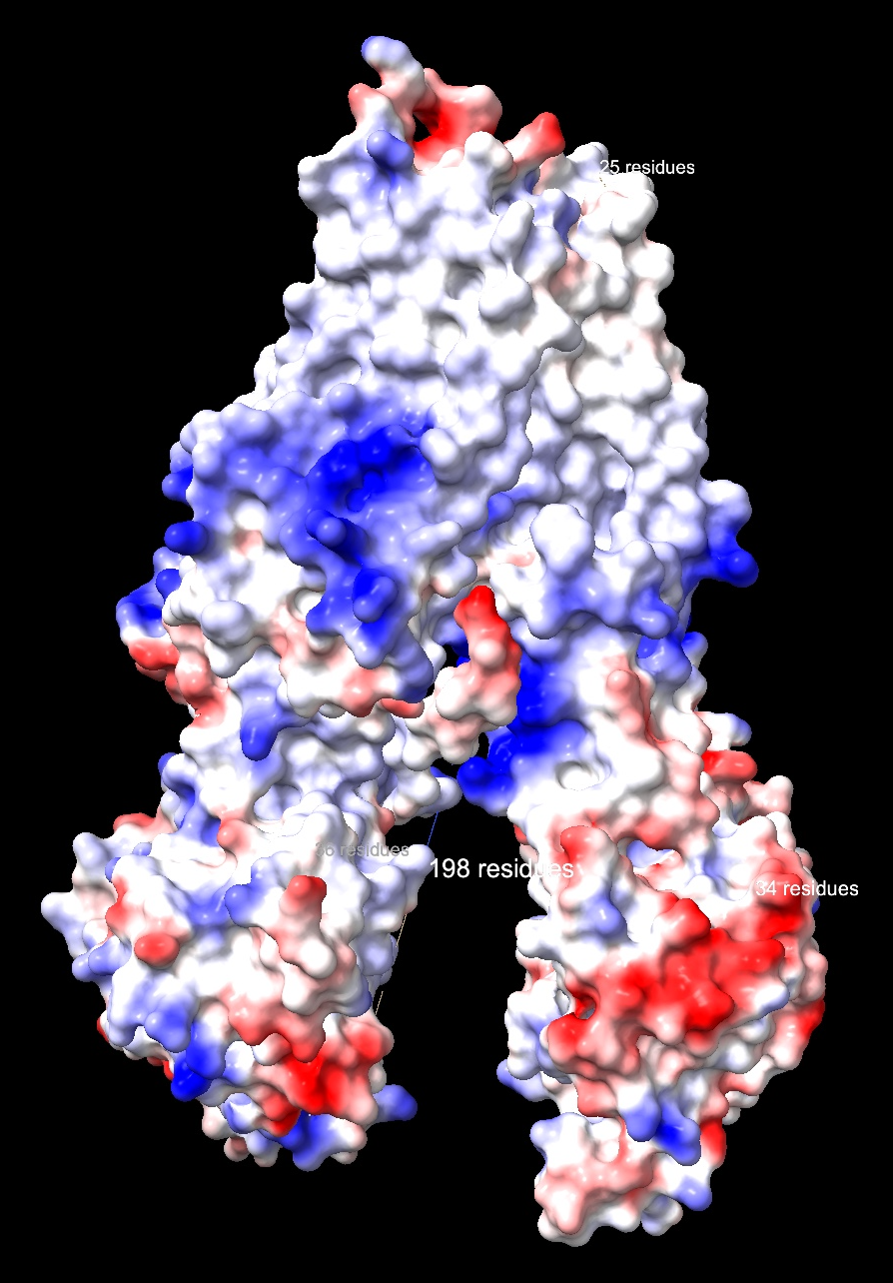
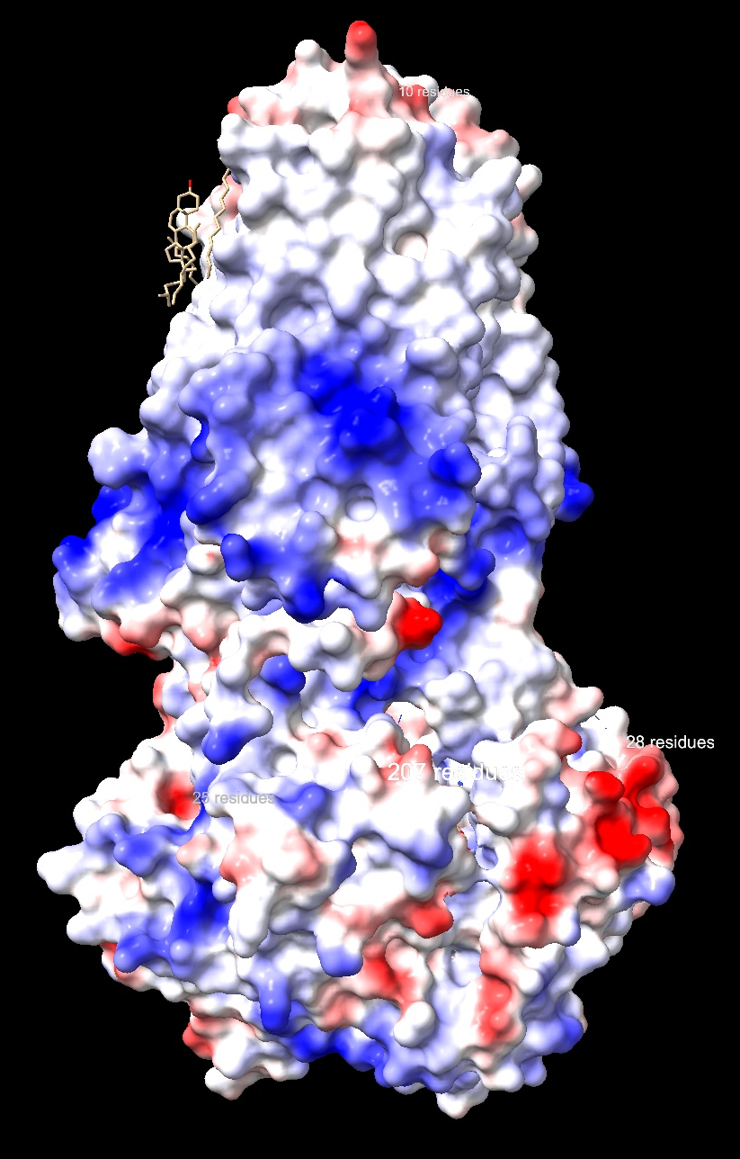
ASSETTO ELETTROSTATICO
Residui positivi: R104, R334, K335
Ambiente favorevole agli anioni
Attrazione degli ioni Cl⁻ verso il poro
Coinvolgimento nella conduzione e selettività ionica
Presenza di una piccola apertura extracellulare
Le strutture ottenute mediante cryo-EM suggeriscono inoltre che la distribuzione elettrostatica sia strettamente associata allo stato conformazionale del CFTR e contribuisca alla regolazione della conduzione ionica.

Slide 9
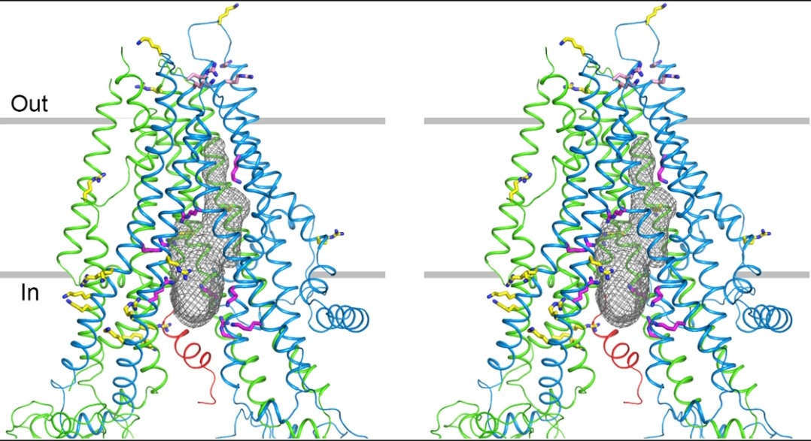
ANALISI DEL CANALE IONICO
Le strutture del CFTR hanno mostrato che l’attivazione del canale induce un rimodellamento significativo del poro ionico.
Nello stato chiuso il pathway ionico è interrotto e il poro risulta ristretto nella regione dei residui L102, F337, T338 e N1138.
La fosforilazione del dominio R e il legame dell’ATP inducono la dimerizzazione degli NBD e un riarrangiamento delle regioni transmembrana.
In seguito all’attivazione, il poro si estende di circa 6 A verso lo spazio extracellulare, formando un pathway più continuo per il passaggio degli anioni.
Le eliche TM1, TM6, TM8 e TM12 subiscono importanti movimenti conformazionali; in particolare la TM8, con struttura “helix-loop-helix”, sembra avere un ruolo chiave nel gating del canale.
Nella conformazione attivata compare inoltre una piccola apertura extracellulare tra TM1 e TM6.

Slide 10
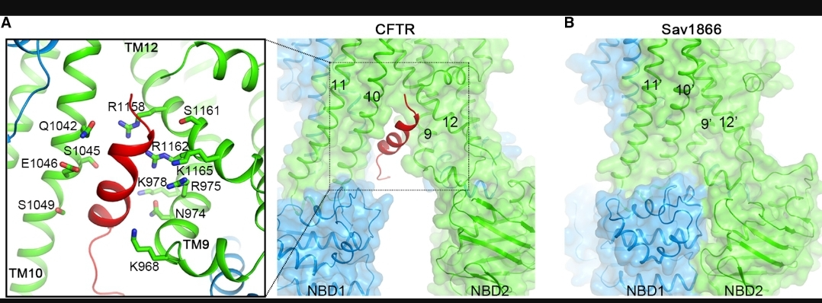
DOMINIO R
Dominio regolatorio citoplasmatico tipico del CFTR
Controlla apertura e chiusura del canale
Stato inattivo: dominio R tra i NBD → blocca la dimerizzazione
Fosforilazione da parte della PKA → spostamento del dominio R
Permette la dimerizzazione dei NBD e l’attivazione del CFTR
Regione altamente dinamica e parzialmente disordinata

Slide 11
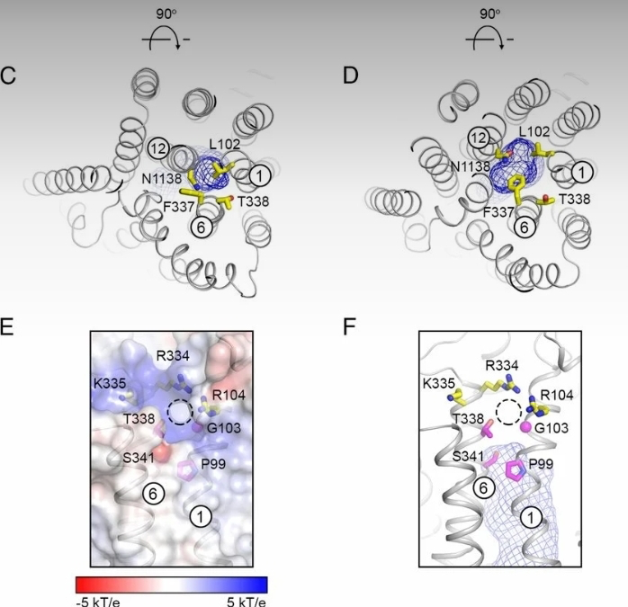
AA E GRUPPI LATERALI
I gruppi laterali regolano struttura e funzione del CFTR
Residui positivi (R104, R334, K335) favoriscono gli anioni
L102, F337, T338, N1138 coinvolti nel gating del poro
Ponte salino R352–D993 stabilizza la conformazione aperta
Mutazioni dei residui → alterazioni strutturali e funzionali

Slide 12
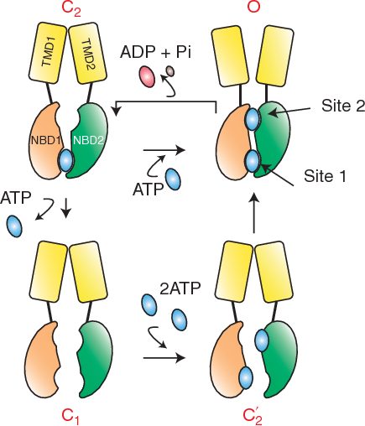
CICLO DI GATING E RUOLO DELL’ATP
ATP si lega ai due siti NBD (NBD1 e NBD2)
Il legame di ATP induce la dimerizzazione dei domini NBD
Il dimero NBD stabilizza lo stato aperto del canale
Uno dei due siti idrolizza ATP (sito catalitico)
L’idrolisi destabilizza il dimero NBD
Il canale si richiude e il ciclo ricomincia
Processo ciclico e asimmetrico nei due siti

Slide 13
GRAZIE

